Slide 1



PROPOSTA TÉCNICA E COMERCIAL
www.geourbe.com

Slide 2
CONTRATAÇÃO DE SERVIÇOS ESPECIALIZADOS PARA, LEVANTAMENTO BATIMÉTRICO
EMPRESA CONTRATANTE: {
Código do Serviço: }

Slide 3
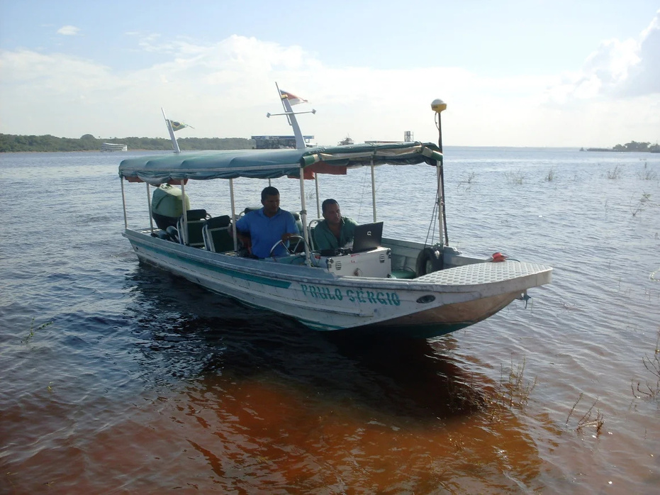
Objetos
01
02
03
04
05
06
07

Slide 4
Escopo
01
02
03
04
05
06
07

Slide 5

RESUMO DOS MATERIAIS E MÉTODOS
Levantamento Batimétrico através de Echosounder
O levantamento batimétrico será realizado com um sistema DGPS em tempo real para posicionamento bidimensional da embarcação, acoplado a um ecobatímetro portátil e preciso, operando em 200 KHz, para medir profundidades. Os dados de posição e profundidade serão armazenados em um software hidrográfico, que também processará e editará as sondagens, ajustando variações de nível d'água. Os pontos finais serão salvos no formato ASC II e, posteriormente, utilizados no AutoCAD e no sistema topográfico "Posição" para gerar a planta batimétrica com curvas de nível.

Slide 6

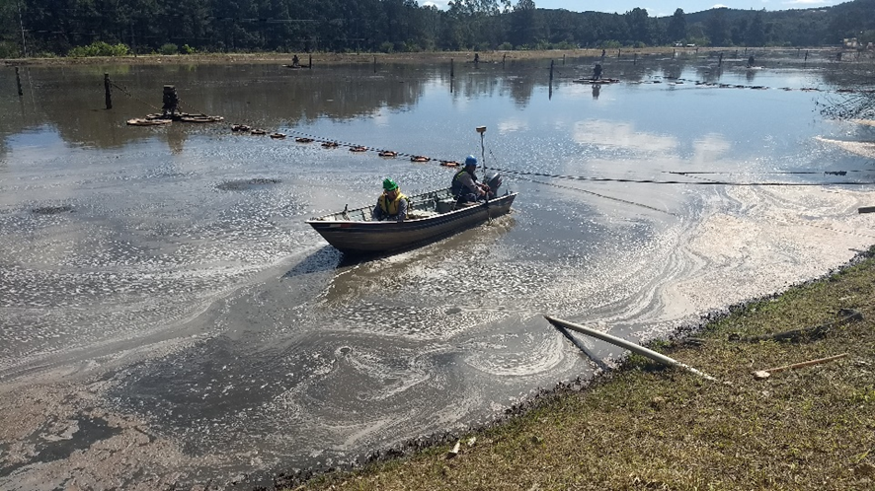
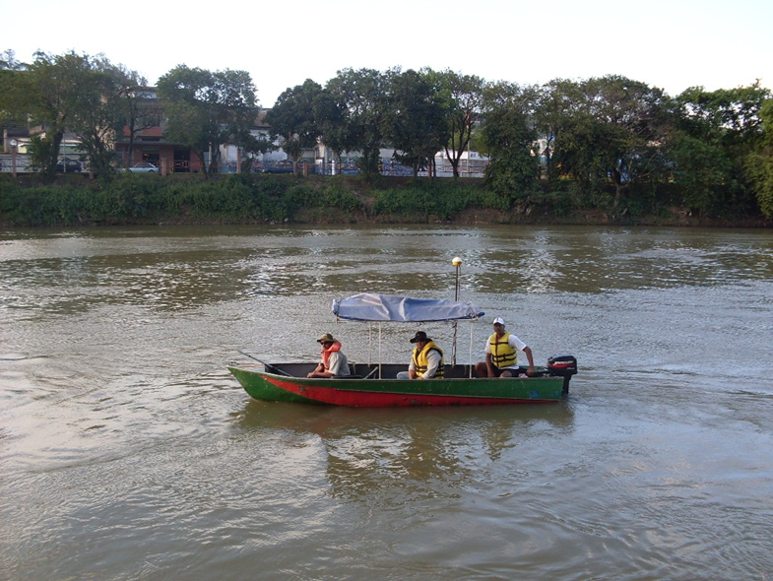
Levantamento batimetrico no Rio Paraíba do Sul, em Volta Redonda- RJ
Ilustração do levantamento batimétrico em lagoa

Slide 7
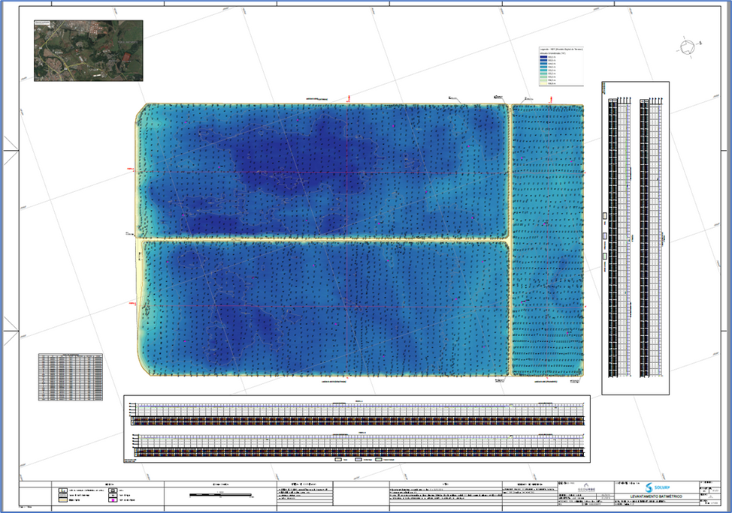
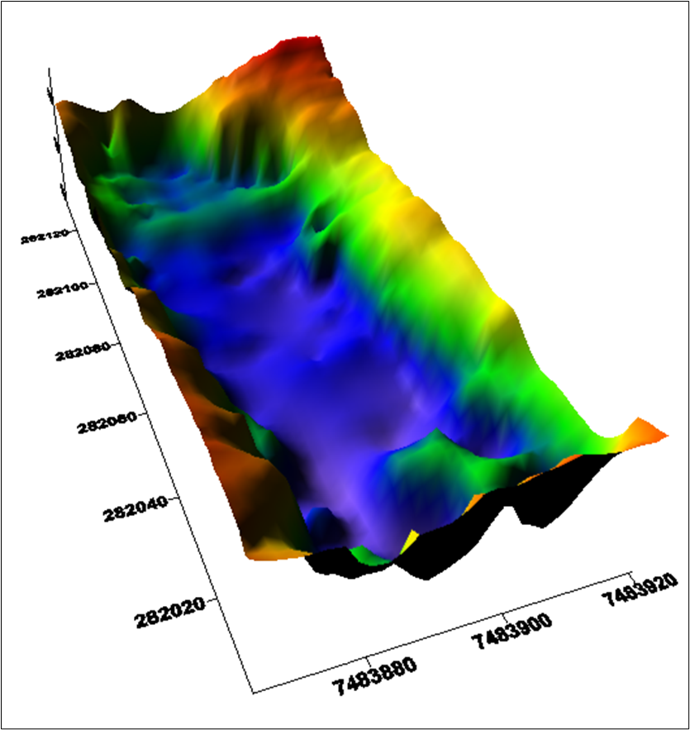
Ilustração com detalhe do modelo digital do fundo
Ilustração de planta batimétrica

Slide 8
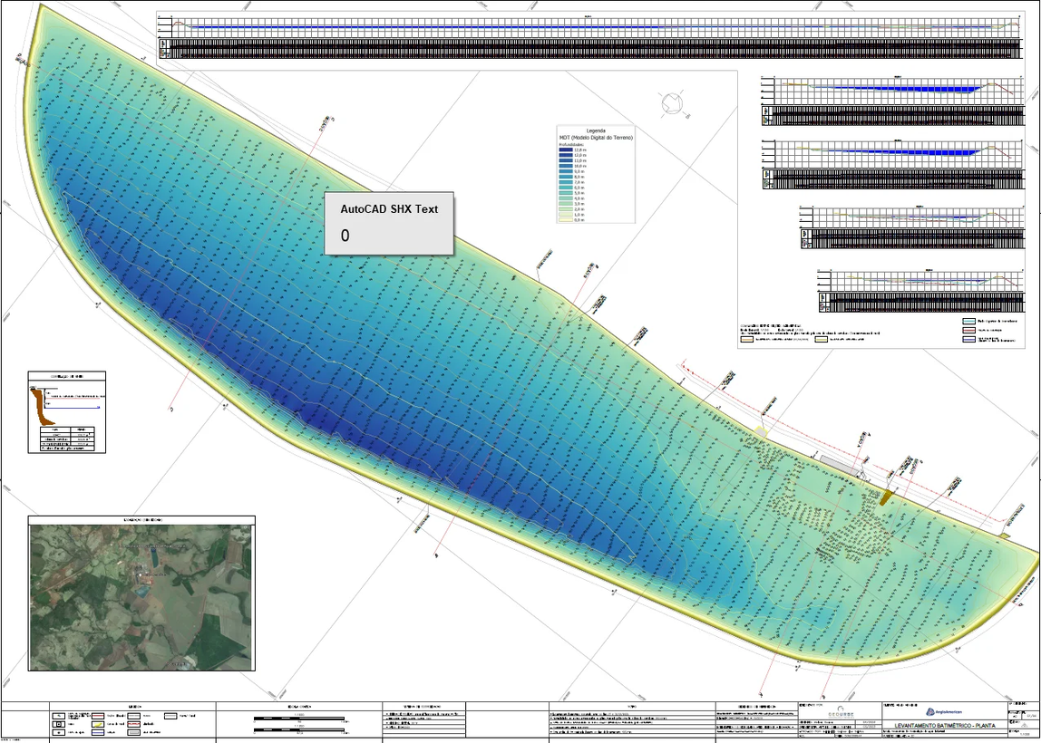
EQUIPE TÉCNICA
Campo
Processamento

Slide 9
EQUIPAMENTOS
ENVOLVIDOS
Os equipamentos envolvidos neste empenho serão:

Slide 10






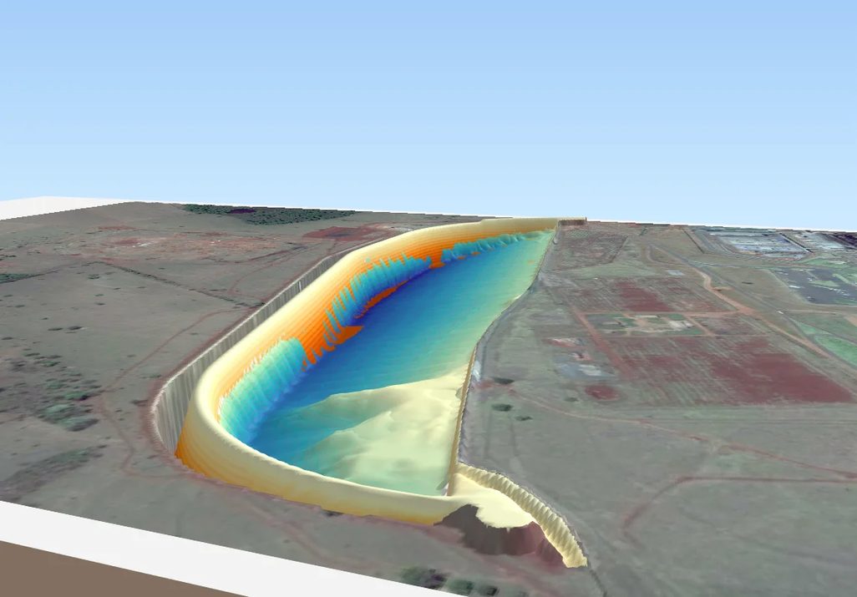
APRESENTAÇÃO DOS RESULTADOS
Os resultados dos levantamentos serão analisados de forma integrada e apresentados em um relatório conclusivo, detalhando os trabalhos realizados, os equipamentos e a equipe envolvida, além da elaboração da planta batimétrica da área estudada.
MOBILIZAÇÃO DA EQUIPE
Após aprovação formal da presente proposta.

Slide 11

VALOR DO SERVIÇO
Para execução dos serviços, processamento e geração de planta e relatório implica os seguintes valores:
Serviço-------------------------------------------------------------R$}
Mobilização/desmobilização-------------------------------------R${
Pagamento em 10 dias da emissão da nota fiscal
Prazo: Em + dias incluindo os serviços de campo e processamento dos dados

Slide 12
OBSERVAÇÕES GERAIS
Não serão penalizados os eventuais atrasos (nas previsões iniciais), decorrentes de adversidades climáticas (chuvas ininterruptas) ou outras questões imponderáveis ou impedimentos à realização das coletas de campo, devido a fatores operacionais de responsabilidade dos contratantes;
Será cobrado o valor de R$ 5500 por dia de equipe parada devido à responsabilidade da contratante.
A GEOURBE conta com os programas PPR e PCMSO atualizados caso seja necessário a elaboração de novos para atender a contratante implicará o custo de R$ 5000,0.
Se for necessário de integração para um dia ou mais implicará em custo de diárias de integração no valor de R$ 5000,0 por dia.
A contratante deverá fornecer plantas e croqui da lagoa caso tenha necessidade de cálculo volumétrico.
Eventuais modificações, na estrutura das alternativas apresentadas, poderão representar correspondente flutuação no valor dos serviços cotados (abaixo, ou eventualmente acima dos valores sugeridos);
Quaisquer outros serviços que não discriminados nesta, serão objeto de uma nova negociação.
Atenciosamente,
______________________________________
Marinaldo Gomes dos Santos
Eng. Mestre em Geociências

Slide 13
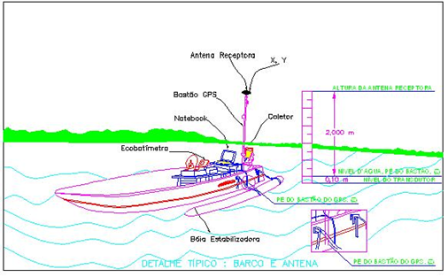
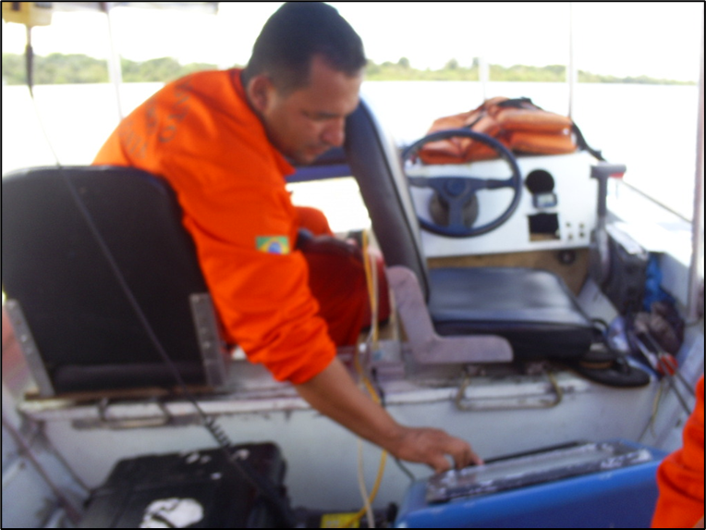
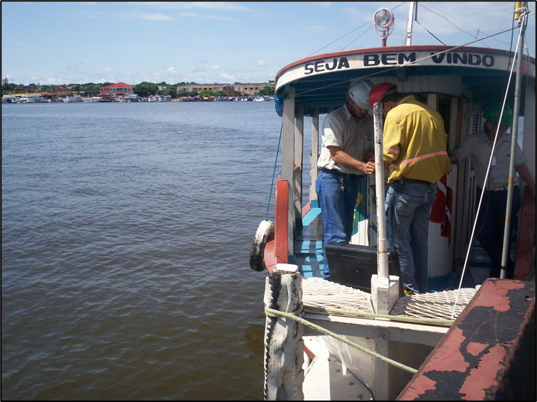
Ilustração 1 - Esquemático do sistema automatizado para batimetria.
Ilustração 2 - Técnico batimetrista, configurando ecobatímetro em Manacapuru - AM.
Ilustração 3 - Técnicos preparando embarcação para levantamento
batimétrico, em Santarém-PA.

Slide 14
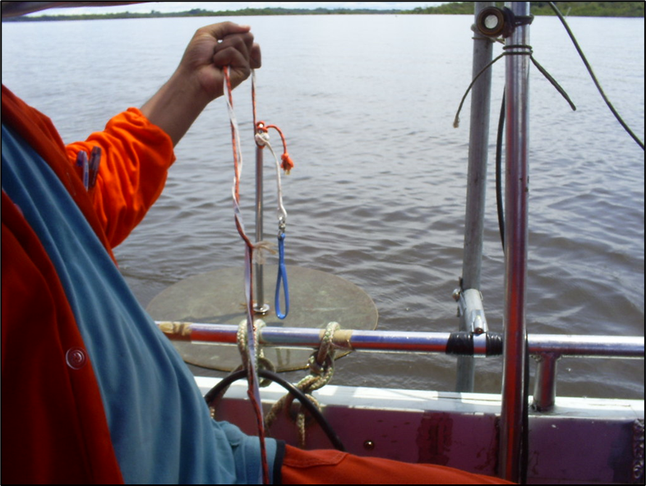
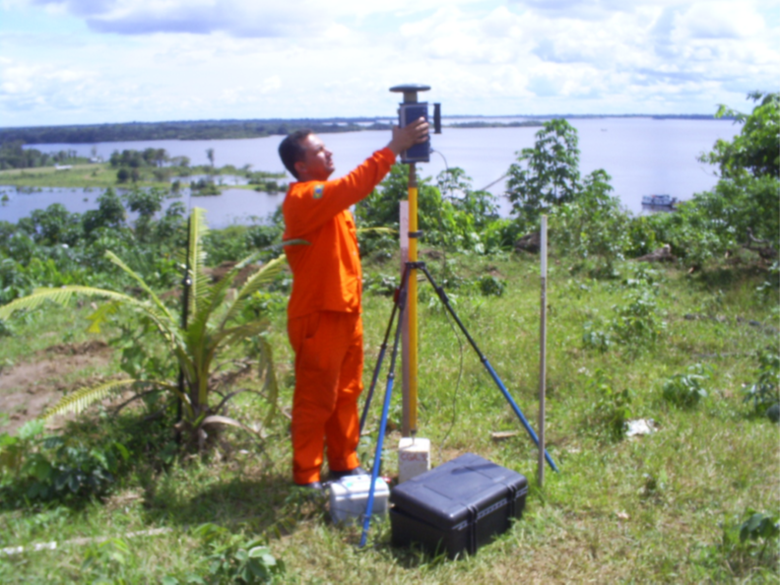
Ilustração 4 - Técnico batimetrista, com placa calibradora.
Ilustração 6: Técnico instalando GPS geodésico (L1/L2) para transporte de coordenadas.

Slide 15




A GEOURBE AGRADECE
Contato
(11) 3308-5555
contato@geourbe.com.br
www.geourbe.com
Rua Aléssio Zomignani, 70 – Vila Joana, Jundiaí – SP, 13216-050

